Slide 1
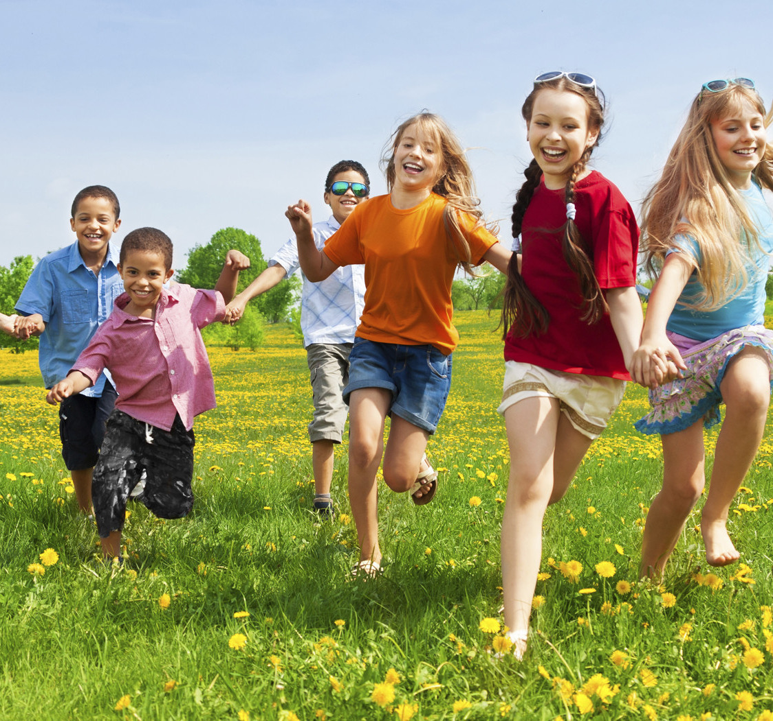
Årshjul sfo 2025/2026
Vi finner på noe gøy sammen
Dette bildet av Ukjent forfatter er lisensiert under CC BY-SA-NC

Slide 2
Mars
Skog og natur: Hva finner vi i skogen? Mulig noe vi kan lage en liten flyte båt av?
Får vi snø i mars tar vi en afterski med kakao og musikk ute i den fine skolegården.
TL leker onsdager
April
I tråd med rammeplanen for SFO skal barn få mulighet til å oppleve matglede på SFO.
Onsdag 9 april inviterer 3 klasse foreldre på to retters middag nede i SFO bygget kl 14.30
Vi har TL leker i skolegården
Vi feirer den store SFO dagen 30 april .
Tema er matglede

Slide 3
Skaperglede, engasjement og utforskertrang
Mai
Plast og resirkulering vi jakter på plast.
17 mai leker og is
Lager flagg og pynter SFO
Vi skal ha en kveld med aktiviteter for barna på
4 trinn som slutter på SFO til sommeren.
TL leker
Juni
Tl leker i skolegården
Såpeboble dag
Mesterens mester leker på fotballbanen en dag sola skinner.
Rebus
Ute disko

Slide 4
Bra for kroppen
Dette blir 3 trinn og matagenter
Dato blir ondsag 4 juni
Fra fjord til bord, vi smaker ulike fiske mat.

Slide 5
God freie vi minner om at man må melde seg på sommer SFO.
Dette bildet av Ukjent forfatter er lisensiert under CC BY-SA-NC

